Slide 1
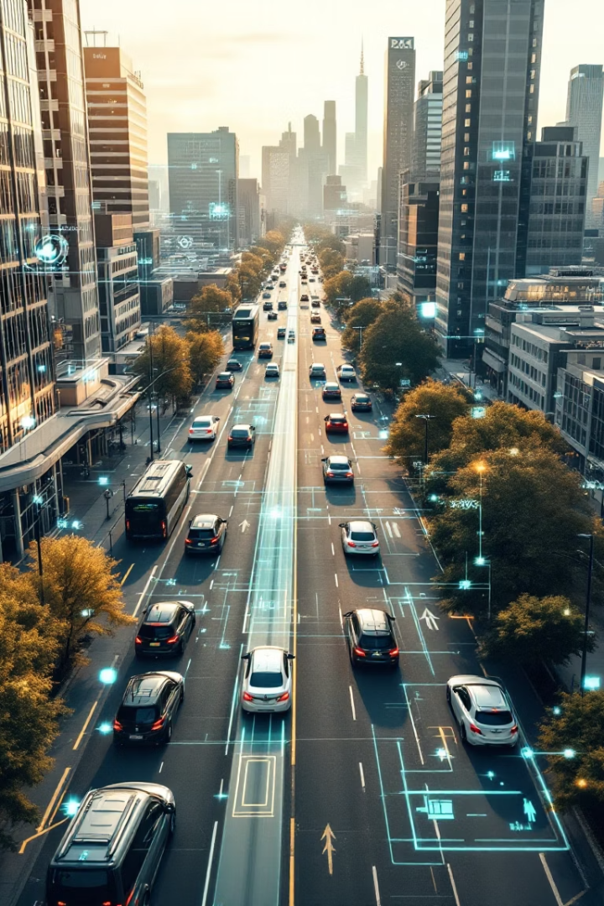
基于YOLOv8的车辆检测与跟踪系统设计与实现
魏照轩 指导教师：徐兆佳；王文鑫

Slide 2
中外研究现状
周飞的研究团队提出了一种轻量级的交通监控车辆检测算法，他们替换了YOLOv8的骨干特征提取网络，引入相似度注意力机制(Sim Attention)模块，这一改变提升了模型的检测精度和推理速度。他们针对密集车流和小尺度车辆的检测问题，增加了小目标检测头，并采用自适应权重调整的损失函数，优化了模型的泛化能力，实验结果说明，他们提高了检测精度(mAP)和检测速度。
张利丰提出了改进的RBT-YOLOv8算法，他借助多尺度融合方式和Triplet Attention机制，提高了对小目标的检测能力。引入SoftNMS代替传统非极大值抑制，提升了模型对重叠目标的处理能力，实验结果显示，该算法在PASCAL VOC数据集和COCO数据集上的性能明显强于原始的YOLOv8模型。
国内学者曾尝试将YOLOv8应用于无人机交通监控领域，史涛和崔杰所进行的研究对YOLOv8-CX算法做出改进，他们引入CF-2d模块，借此提高无人机在复杂背景下的检测精度以及实时性，最终实验结果显示，该算法于Mapsai数据集上的平均精度实现了11.2%的提升。
巴基斯坦和沙特阿拉伯联合团队提出的DeepSort-YOLOv8框架创新型的将FCM图像分割于ORB特征匹配相结合。该系统通过卡尔曼滤波补偿无人机拍摄时的运动模糊问题，在VEDIA航拍数据集上实现了0.89的追踪精度。
希腊研究团队开发的SAR救援车载系统通过重构C2f模块显著提升了处理效率，相比传统的YOLOv5降低23%推理延迟的同时保持了98%以上的手势控制准确率。他们创新性的采用无锚点设计和解耦头结构，适合用于救灾车辆等这种低算力场景下的实时跟踪需求。沙特阿拉伯的研究团队所提出的WSA-YOLO架构通过加权空间注意力机制平衡计算效率和准确度，这个方案在电力巡检无人机等移动平台上验证了可行性，它的自适应特征选择机制有效解决了林区道路等复杂背景下的跟踪漂移问题

Slide 3
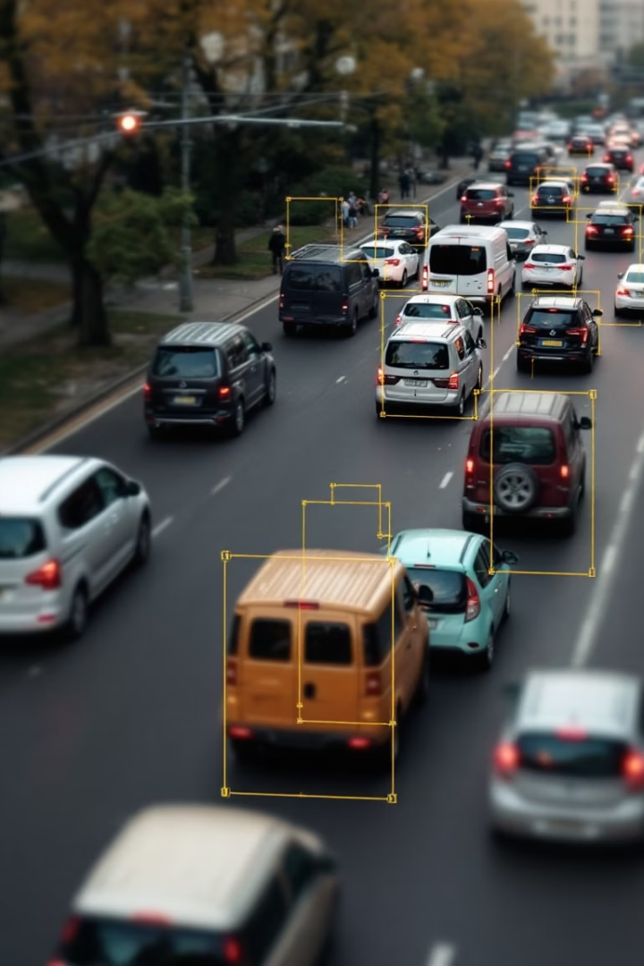
智能交通系统中的目标检测技术原理
传统目标检测
深度学习检测
依赖人工特征如Haar、HOG，精度与鲁棒性有限。
卷积神经网络显著提升泛化能力和多目标检测精度。
YOLOv8特点
端到端单网络，轻量化设计，实现高效实时检测。

Slide 4
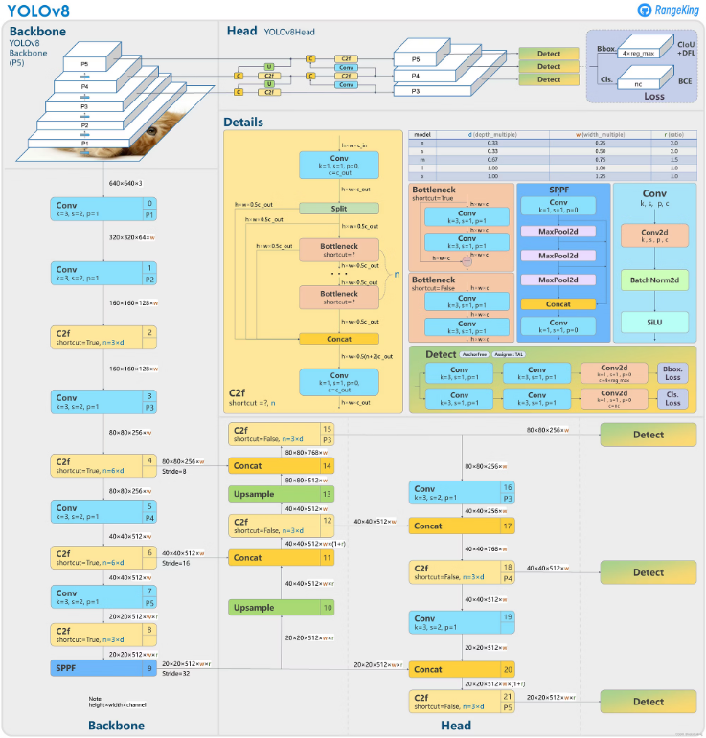
YOLOv8网络结构
默认输入的是一张640 × 640 × 3的图片，自底向上卷积，在w和h两个方向上会不断缩小，在特征向量channel通道上不断上升，最后得到p3、p4和p5三个特征向量，之后传入到预测头当中，进而得到我们需要的边界框。
每一个conv都是卷积核为3，步矩为2，填充大小为1，经过卷积下采样之后成为320 × 320，循环往复，最后成为20 × 20。
本系统使用的是yolov8n.pt模型，具体参数是[0.33 0.25 1024]。

Slide 5

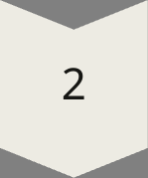
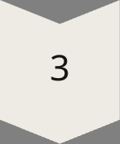
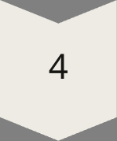
YOLOv8网络架构与检测流程
Backbone
采用C2f模块提取图像深层特征，轻量高效。
Neck
融合多尺度特征，提升小目标检测能力。
Head
Anchor-Free输出，减少超参数依赖。
检测流程
图像预处理→特征提取→分类预测→非极大值抑制→结果输出。

Slide 6
DeepSort多目标跟踪算法原理
多目标跟踪任务
算法流程
在视频中识别与跟踪若干个目标，为每个目标赋唯一ID，形成持续轨迹。
目标检测输入
卡尔曼滤波状态预测
提取外观特征
多指标匹配关联
轨迹更新及管理

Slide 7
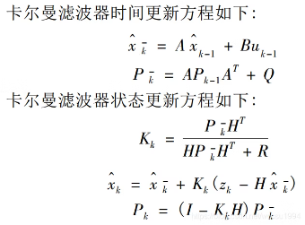
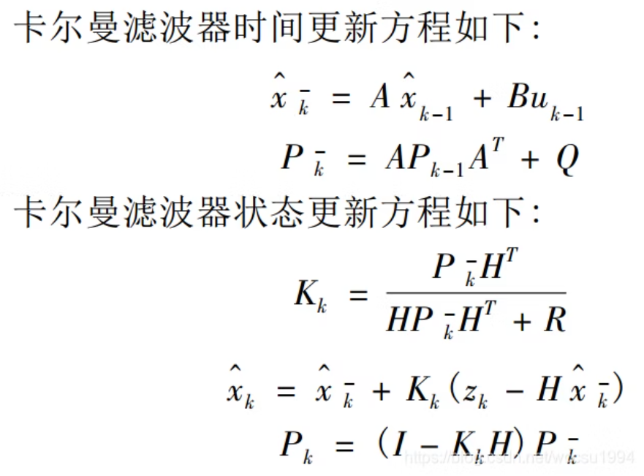
卡尔曼滤波
卡尔曼滤波本质上就是基于估计值和观测值进行综合，即预测值X^的正太分布和观测值y的正太分布进行乘积。
时间更新方程: 状态更新方程：
其中Kk是卡尔曼增益，目的是让最优估计值的方差最小，相当于估计和观测的权重项。

Slide 8
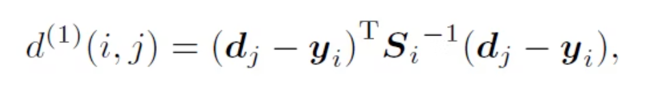
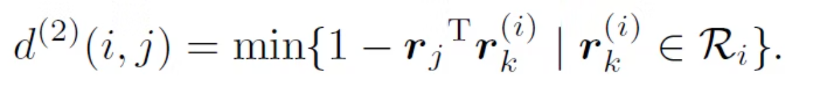
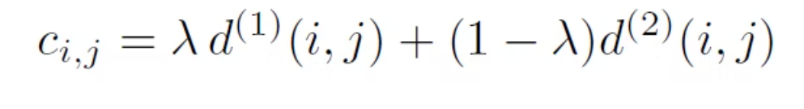
DeepSort中的分配问题
在DeepSort中，使用了外观特征和运动特征的结合来计算代价矩阵，进而根据代价矩阵使用匈牙利算法进行目标的匹配。
对于运动特征使用马氏距离用来衡量预测到的卡尔曼滤波状态和新获得的测量值之间的距离。
对于外观特征使用最小余弦距离来求解所有已知的外观特征和获得的检测框的外观特征的距离。
最后用一个加权运算来结合运动特征和外观特征。

Slide 9
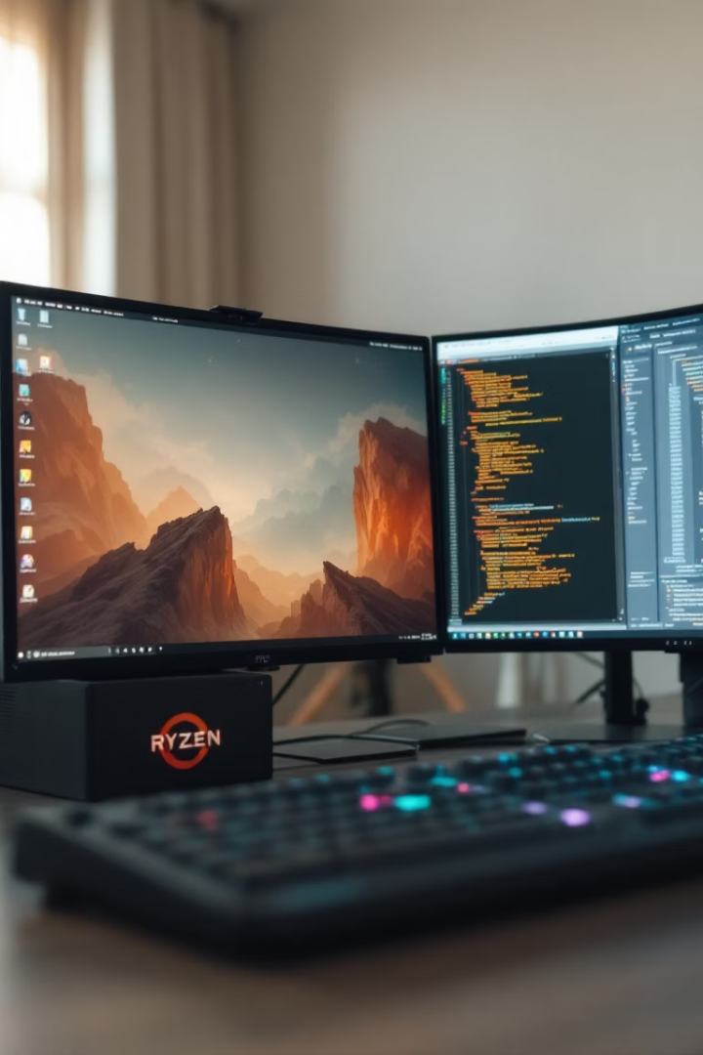
系统架构与硬件环境配置
硬件配置
软件环境
AMD Ryzen 7 5800H处理器，16GB内存，NVIDIA RTX 3050 Ti显卡。
Windows 11，Python 3.9，PyTorch 2.2.1，OpenCV，PyQt5。
数据库
MySQL 8.0.32负责用户管理与数据存储。

Slide 10
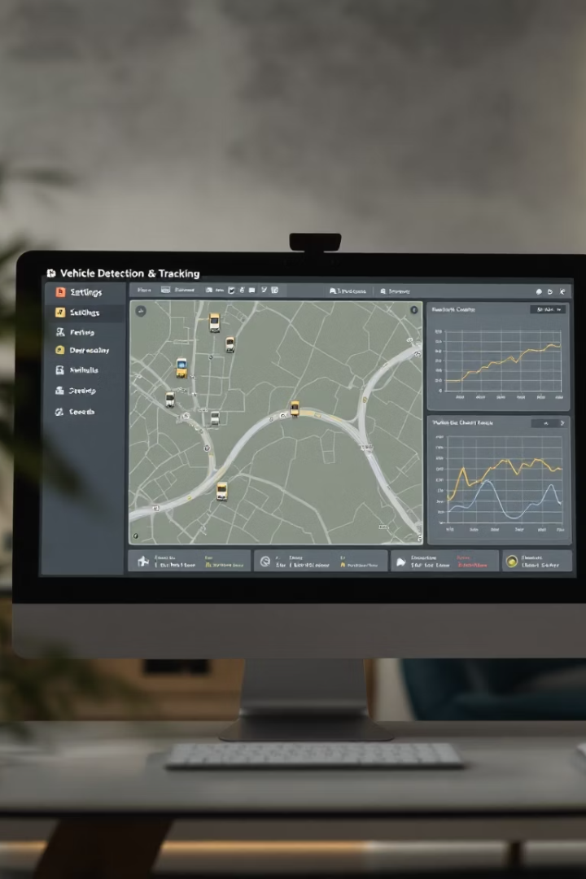



系统实现功能
功能流程
越线计数
用户上传图片或视频，设定参数，执行检测与跟踪。
设定虚拟线段统计过线的车辆数量实现基本的交通流量统计。
实时轨迹绘制
结合DeepSort实现视频中车辆移动轨迹实时展示。

Slide 11
系统主要框架
系统为了符合“高内聚，低耦合”的思想，采用传统的三层架构来设计，分为表示层，应用逻辑层和数据层。
表示层：负责与用户交互，展示检测结果和图表
应用逻辑层：处理系统核心逻辑，协调各模块操作
数据层：负责数据存储和管理

Slide 12
为什么选择YOLOv8
在第八代之前的版本，性能不如v8
第八代之后的版本，第九代和第十代都是论文，是学者提出的新增加的模块的一些思想，其底层代码仍然使用v8

Slide 13

总结与未来展望
研究总结
系统实现了高效稳定的车辆检测与跟踪，具备多功能交互界面。
未来工作
增加摄像头实时监测能力
强化用户权限与数据安全
提升算法鲁棒性应对复杂场景
优化界面交互及批量处理机制

